Slide 1

CAPÍTULO 10
«Jesús: nuestro modelo de obediencia»

Slide 2

Muy a menudo, los cristianos corremos el riesgo de, al reflexionar en Jesús y su obra en nuestro favor, concentrarnos solamente en su muerte en la cruz. Esta forma de entender la obra de Cristo puede hacerlo parecer desconectado de nuestro presente; o sea, alguien que hizo algo por nosotros en el pasado y por lo cual debemos estar agradecidos, pero que de aquí en adelante nos toca a nosotros hacer lo mejor que podamos con nuestras vidas. Nada más alejado de la realidad.

Slide 3
El Nuevo Testamento declara rotundamente que Cristo no solo murió, sino que también vivió por nosotros. A Cristo debemos no solo nuestra redención sino que él es también el perfecto ejemplo de cómo hemos de vivir los que deseamos agradar a Dios y cumplir su voluntad.

Slide 4
Jesús vivió no solo como Adán debió vivir sino como cada uno de nosotros debe vivir. Él no solo nos redimió de la condenación del pecado (Rom. 8: 1), sino que también nos rescató de nuestra vana manera de vivir (1 Ped. 1: 18).

Slide 5
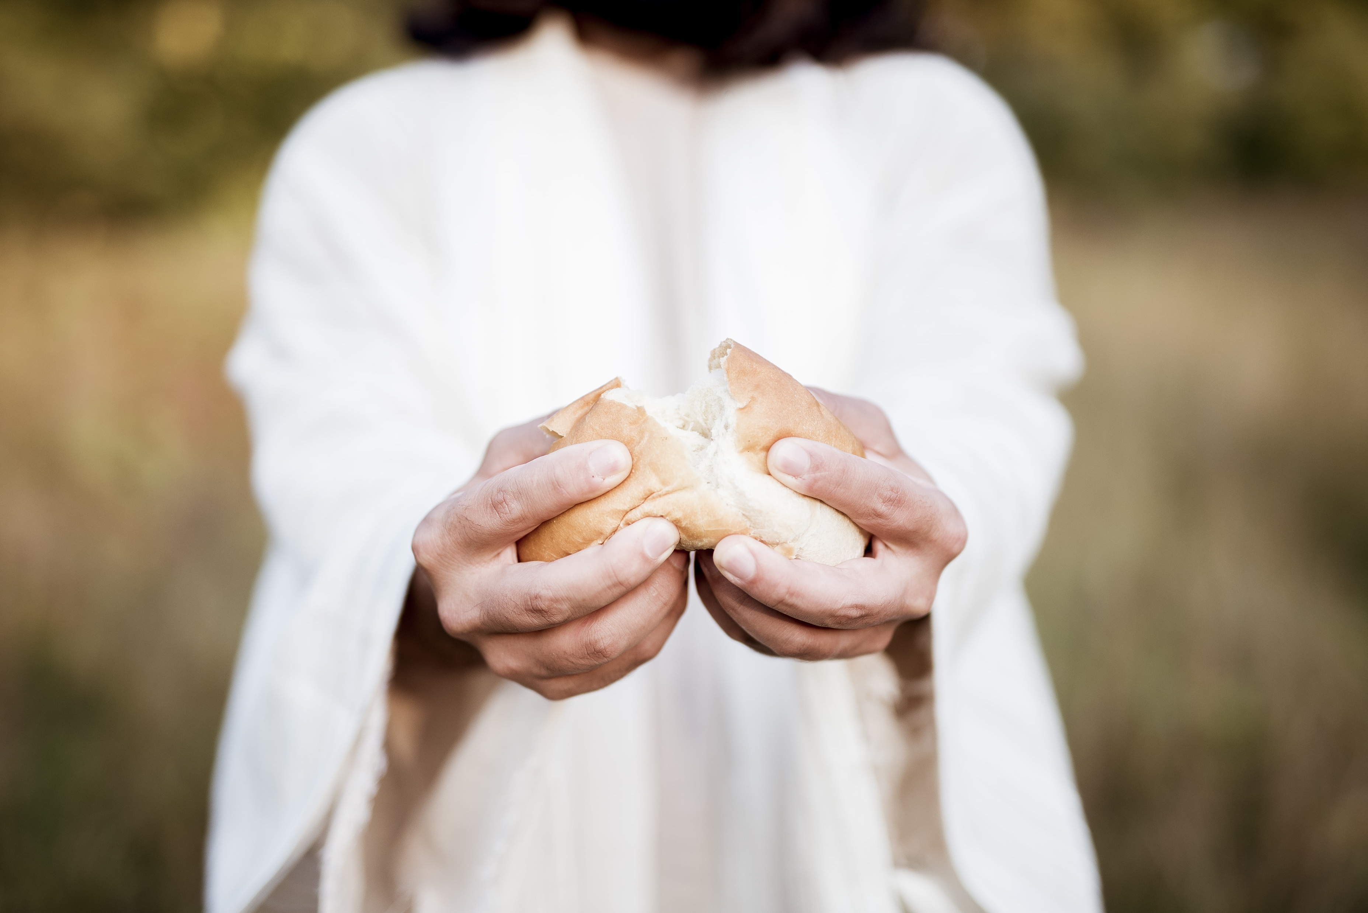
Satanás tienta a Jesús

Slide 6
La Biblia relata que el Salvador fue bautizado por Juan en una sencilla pero inolvidable ceremonia en el rio Jordán . El bautismo tuvo todos los elementos necesarios para también servir como inauguración del ministerio público de Jesús.

Slide 7
Después del bautismo notamos la participación de los otros dos miembros de la Deidad: por un lado el Padre habló desde el cielo para testificar acerca del tipo de relación que tenía con Jesús; también el Espíritu Santo se manifestó, descendiendo en forma de paloma. También el propio Hijo dio testimonio a Juan el Bautista de que había venido a «cumplir toda justicia» (ver Mat. 3: 15).

Slide 8
Con todas estas evidencias disponibles, Juan sintió la absoluta confianza y tuvo el inmenso honor de hacer la presentación oficial de Jesús como el Mesías con estas memorables palabras: «Este es el cordero de Dios, que quita el pecado del mundo» (Juan 1: 29). Pero además del Bautista y la Trinidad, alguien más se puso en movimiento de inmediato para tratar de impedir que el ministerio de Jesús se llevará a cabo de forma efectiva: Satanás.

Slide 9
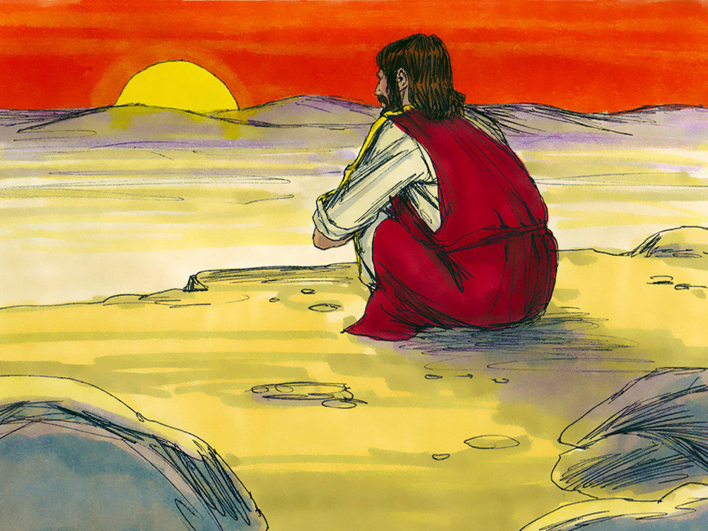
La Biblia dice que después de su bautismo, el Espíritu Santo llevó a Jesús al desierto.

Slide 10
Evidentemente el plan divino era que el Salvador tuviese tiempo para orar, meditar y ayunar. Al retirarse al desierto Jesús demostró que todo aquel que desee mantenerse en sintonía con Dios y cumplir su voluntad debe procurar un encuentro personal con Dios. Y en el caso de nuestro Señor Jesús, no sería diferente, porque él se hizo hombre y como tal tenía que llevar a cabo la misión que le fue dada por el Padre. Así que este tiempo en el desierto, sumado a la experiencia del bautismo, lo capacitaría aún más para llevar a cabo las intensas tareas que le aguardaban.

Slide 11
Pero Satanás no respeta ni siquiera el tiempo que un hijo de Dios le dedica a la comunión con el Señor. Él se meterá donde sea e interrumpirá los momentos más solemnes con sus tentaciones, lo hizo con Jesús y así lo hará contigo.

Slide 12
Mateo es uno de los evangelistas que registra las tentaciones, prestemos atención a su relato de la tentación. El primer ataque de Satanás fue así: «Si de veras eres Hijo de Dios, ordena que estas piedras se conviertan en panes» (Mat. 4: 3, DHH), pero la respuesta de Jesús no se hizo esperar: «La escritura dice: “No solo de pan vivirá el hombre, sino de toda palabra que salga de los labios de Dios”» (Mat. 4: 4, DHH).

Slide 13
Un segundo ataque del enemigo llevó a Jesús a la santa ciudad de Jerusalén, lo subió a la parte más alta del templo y le dijo: «Si de veras eres Hijo de Dios, tírate abajo; porque la Escritura dice: “Dios mandará a sus ángeles para que te cuiden. Te levantarán con sus manos, para que no tropieces con piedra alguna”» (Mat. 4: 6, DHH) y de nuevo Jesús responde de inmediato: «También dice la Escritura: “No pongas a prueba al Señor tu Dios”» (Mat. 4: 7, DHH).

Slide 14
Entonces vino el tercer ataque de Satanás: «Finalmente el diablo lo llevó a un cerro muy alto, y mostrándole todos los países del mundo y la grandeza de ellos, le dijo: “Yo te daré todo esto, si te arrodillas y me adoras”», a lo que Jesús contestó: «Vete, Satanás, porque la Escritura dice: “Adora al Señor tu Dios, y sírvele sólo a él”» (Mat. 4: 8-10, DHH).

Slide 15
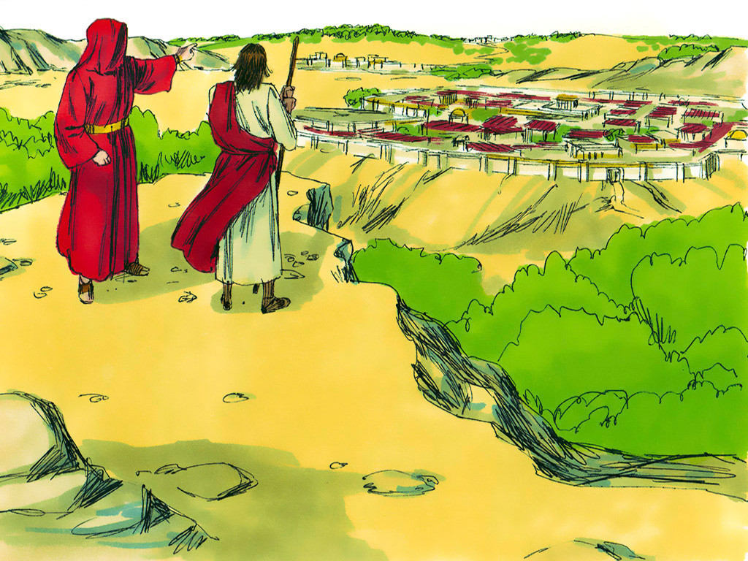
Los protagonistas

Slide 16
Para entender mejor el mensaje del relato de la tentación primero hemos de fijarnos en cada uno de los personajes y tratar de entender qué persiguen y qué hay detrás de sus palabras y acciones.

Slide 17
En primer lugar está Satanás. Necesitamos fijarnos en cómo ataca, qué palabras usa y qué significados esconden. Ya sabemos por sus nombres que es un engañador, acusador mentiroso y enemigo de Dios y de su pueblo. En el relato de la tentación resulta claro que el engaño satánico consistió en querer venderle la idea a nuestro Salvador de que como él había sido enviado a salvar a la humanidad, él tenía entonces que «ingeniárselas» para llevar a cabo el plan de salvación.

Slide 18
En otras palabras, el enemigo insinuó que se puede ser fiel a Dios siguiendo nuestras propias ideas y preferencias, especialmente si hemos estado ayunando y orando.

Slide 19
Si prestamos atención a cada una de las palabras de Satanás en el episodio de la tentación notaremos que él estaba tratando de convencer a Jesús de que no siempre hay que hacer las cosas exactamente como Dios dice, o sea, que hay otras formas de cumplir con Dios y que no es necesariamente desobediencia añadir o cambiar algo del plan que Dios tiene para nosotros.

Slide 20
El segundo personaje que encontramos en el desierto de la tentación es Jesús, y él también presentó lo que pensaba en cuanto a la obediencia. Analicemos sus palabras y acciones.

Slide 21
En primer lugar Jesús acudió a la sabiduría divina revelada en la Palabra de Dios. El Maestro contestó los tres ataques del enemigo con citas textuales del libro de Deuteronomio. Las tres veces que Satanás intentó venderle sus falsas ideas sobre la obediencia a Dios, él las rechazó con palabras que venían del propio Dios, mostrándonos así que «las armas que usamos no son las del mundo, sino que son poder de Dios capaz de destruir fortalezas» (2 Cor. 10: 4, DHH); es decir, son armas espirituales con las que podemos enfrentar y derrotar a «huestes espirituales de maldad en las regiones celestes» (Efe. 6: 12).

Slide 22

Las tres respuestas de Jesús

Slide 23
Jesús contestó la primera tentación con la siguiente declaración: «No solo de pan vivirá el hombre, sino también de toda palabra que salga de los labios de Dios» » (Mat. 4: 4, DHH). Mediante esta respuesta Jesús estaba diciendo: «Mi fuente para decidir qué voy a creer o qué voy a hacer no eres tú, Satanás, ni ninguna otra persona fuera de la Santa Palabra de Dios. Ese es mi fundamento y todo lo evaluaré basado en ella, porque ser obediente a Dios no es hacer lo más conveniente, lo más llamativo, lo que esté de moda o lo que otros me digan.

Slide 24

Ser obediente es hacer lo que digan las Escrituras». De hecho, las Escrituras señalan claramente que la vida no es solo comida, es decir, no es solo estar bien o quedar bien con los demás. Lo más importante y lo primero es asegurarnos de que lo que hagamos esté alineado con las palabras que salen de la boca de Dios reveladas en la Biblia. De hecho, la Traducción en Lenguaje Actual rinde Mateo 4: 4 de la siguiente manera: «No solo de pan vive la gente; también necesita obedecer todo lo que Dios manda».

Slide 25
Como nuestro modelo de obediencia, lo primero que Jesús nos enseña es que obedecer implica conocer la Palabra de Dios y seguirla en todo momento y circunstancia. Obedecer no es hacer lo mejor que se nos ocurra, sino lo que dicen las Escrituras. Esto luce muy sencillo, pero en la práctica más de uno yerra por no conocer las Escrituras. Cuando ignoramos las palabras que salen de la boca de Dios, es fácil creerle cualquier mentira a Satanás.

Slide 26
Otro detalle que no podemos pasar por alto es que en el desierto, Satanás mostró que para él la Palabra de Dios no es lo primero a la hora de decidir; pero para Cristo, la Palabra está en primer lugar. Nota que el Maestro dijo: «No solo de pan…».

Slide 27
Esta es una declaración muy rica, pues señala que para Jesús el pan era importante y necesario, pero no lo primero ni lo más importante. Jesús no ignoraba las realidades ni necesidades materiales, pero siempre las colocó en su debido lugar. Primero que lo material está lo espiritual, antes que el pan está la voluntad de Dios.

Slide 28
La segunda respuesta del Señor fue: «También dice la Escritura: "No pongas a prueba al Señor tu Dios"» (Mat. 4: 7, DHH). Es preciso tener en cuenta que, para la segunda tentación, Satanás citó el Salmo 91, quizás al darse cuenta de que Jesús citó la Biblia para contestar su primera tentación el enemigo pensó que podría combatir fuego con fuego y le señaló la oración del Salmista que dice: «Dios mandará que sus ángeles te cuiden. Te levantarán con sus manos, para que no tropieces con piedra alguna» (Sal. 91: 11-12, DHH).

Slide 29
Pero por segunda vez el Señor acudió a la sabiduría divina y enarboló la Palabra para derrotar la forma maliciosa en que Satanás había citado la Biblia y para enseñarnos que obedecer significa confiar en la Palabra de Dios y no en ponerla a prueba. Jesús señaló con meridiana claridad que para obedecer como Dios pide, la clave no está en esperar a que Dios nos demuestre que lo que él dice es cierto, sino en confiar en que lo que él dice es verdad.

Slide 30
Un hijo de Dios no necesita lanzarse desde una torre para comprobar si es cierto que Dios mandará sus ángeles a que lo carguen en brazos y lo salven de la muerte. Esa es una promesa de Dios para los que confían en él y no tienen necesidad de probar a Dios en cuanto a lo que él ha prometido, pues sus promesas son fieles y verdaderas.

Slide 31
Poner a prueba la Palabra de Dios es como decirle al Señor: «en realidad no confío en lo que dices, no tengo una garantía de que lo que dices ocurrirá o de que cumplirás lo que prometes. Si quieres mi obediencia y mi fe, demuestra que tienes palabra». ¡Pero este tipo de pensamiento constituye una grave ofensa contra Dios, su santidad y su carácter!

Slide 32
De esta segunda experiencia de Cristo frente al tentador se desprende que cuando Jesús nos dice «aprendan de mí», nos está invitando a obedecer sin intentar probar a Dios. Ser cristiano no es venir a la iglesia con la idea de ver si nos va bien, si mejoran las cosas, si se cumplen mis deseos o se llenan mis expectativas para entonces entregarme a Dios y servirle.

Slide 33
Los hijos de Dios, como Jesús, reconocen que la Biblia no es un libro para poner a prueba a Dios, sino para probarnos a nosotros en cuanto a nuestra fe y obediencia. Cada palabra de Dios es una prueba para esa fe y obediencia.

Slide 34
GRACIAS
Imágenes e ilustraciones: © Pixabay, Freepik, Shutterstock, Showeet, freebibleimage.org

